Slide 1
SARSA и Q-обучение: две стратегии одного перехода
Лекция 6 · 16 октября 2026 · последняя лекция курса

Slide 2

Блоки лекции
Мостик из лекции 5: хвост прошлой темы — 5–7 минут
Обучение на опыте: учимся по эпизодам, без модели среды
Монте-Карло и TD: ждать до конца или учиться сразу
SARSA и Q-обучение: единая и разделённая стратегия
Итоги и куда дальше: обобщение и продолжения

Slide 3

Цели лекции
Познакомиться с обучением по опыту: агент учится
на эпизодах, без модели среды
Узнать два способа строить цель обновления: доход до конца эпизода и «шаг + γ × оценка дальше»
Научиться различать единую и разделённую стратегию — на примере SARSA и Q-обучения
Изучить гиперпараметры α, γ и ε: что каждый из них делает с обучением
Познакомиться с продолжениями: TD(λ), исполнитель-критик, аппроксимация, каркасы

Slide 4
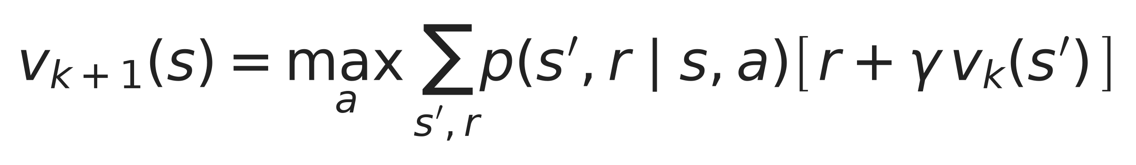

Итерация по ценностям: max вместо среднего
Отличие от оценки стратегии одно: вместо среднего по действиям стоит max — оценка и улучшение склеиваются в один проход.
На лабиринте: 10 проходов при θ = 0,1 против 233 у GPI — там каждую стратегию считали почти
до нуля.
Ответ тот же: v*(S6) = 3,40 — сверили оба способа.
Законно потому, что максимум тоже сжимает разницу: сходимость сохраняется.
Точные ценности промежуточных стратегий никому не нужны

Slide 5
Грабли этой скорости
Жадный выбор по незрелым ценностям даёт произвольные действия: промежуточная стратегия хорошей быть не обязана.
Первый жадный шаг увёл вниз почти всё (S1–S8) — лучше, но ещё не оптимум.
Критерий остановки остаётся прежним: изменения стали меньше порога.
Быстро — не значит «стратегия готова в любой момент»

Slide 6
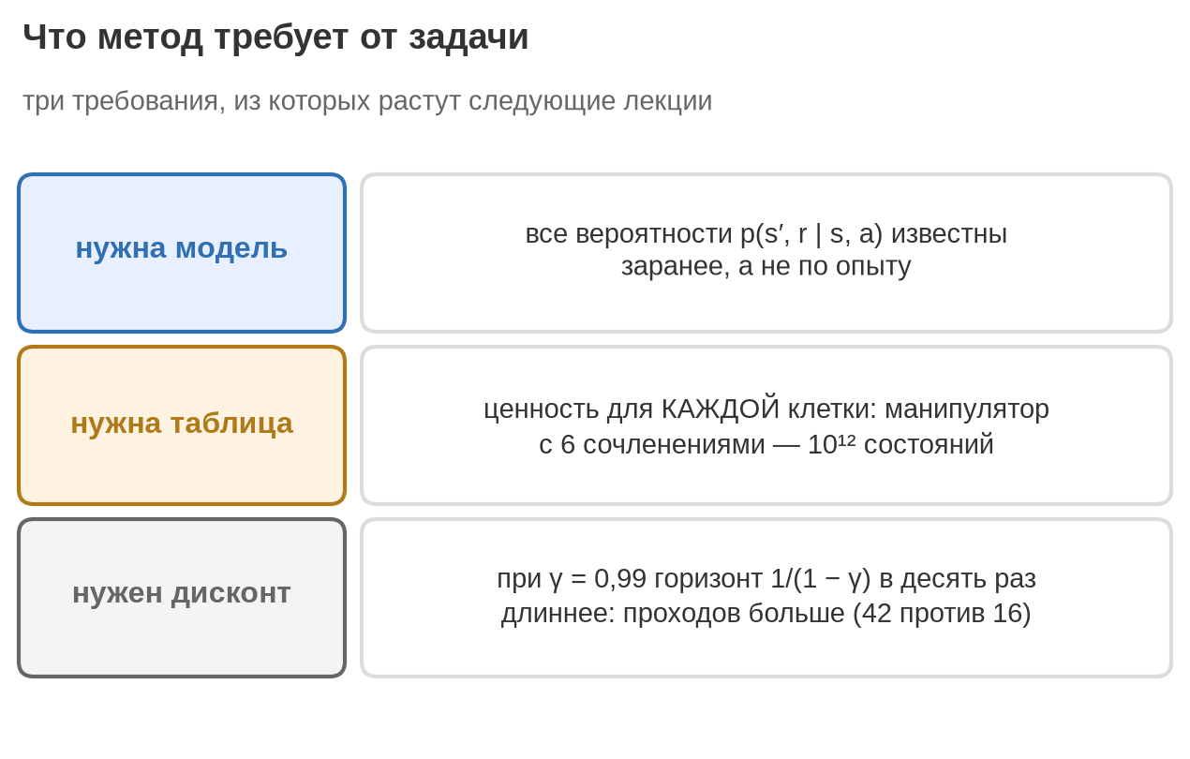
Где метод кончается
Отсюда два следующих шага курса: убрать модель и ужать таблицу.
Метод не «плохой».
Он требует того, чего в реальных задачах обычно нет.
Требования метода — это карта следующих лекций

Slide 7
Зачем это в RL
Цикл «оцени — улучши — снова оцени» лежит под всеми алгоритмами курса.
В этой лекции меняем источник правой части: модель → опыт (TD-обновление — один шаг вместо суммы по модели).
Тема представляет собой шаблон дальнейшей работы

Slide 8
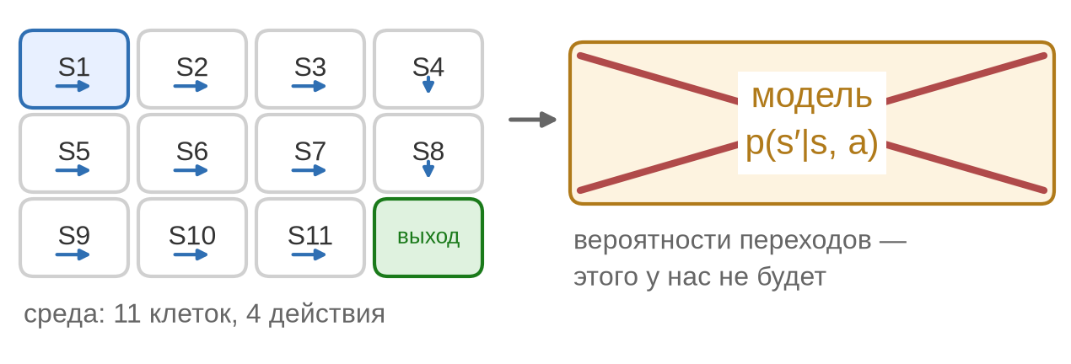
Что стояло справа: модель среды
Уравнения Беллмана мы вывели в лекции 4, а в лекции 5 решали их по модели: оценка → улучшение → снова оценка
Оба раза правая часть была известна заранее — вероятности переходов p(s′|s, a)
Модель отвечает на вопрос
«что будет, если сделать шаг»
Сегодня её убираем: остаётся только то, что агент видел своими глазами
Что встанет на место модели — весь первый блок
Всё, что мы решали, было известно заранее

Slide 9
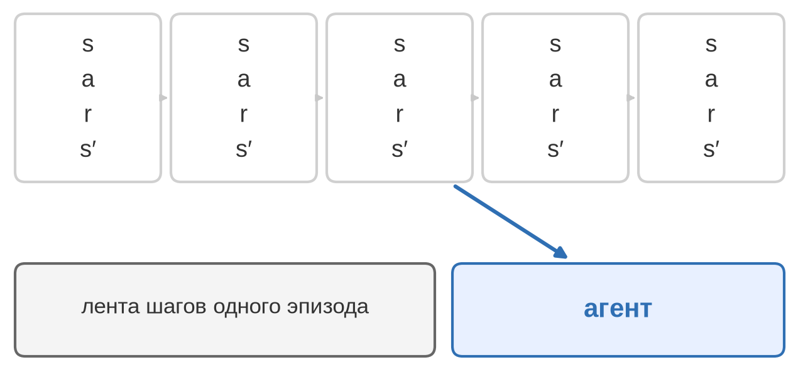
Вместо модели — опыт
Один шаг опыта — четыре величины: (s, a, r, s′)
Состояние, действие, вознаграждение, следующее состояние
Четвёрки приходят одна за другой — эпизод за эпизодом
Модель среды для этого не нужна: никто не сообщает вероятностей перехода
Что делать с этой лентой — весь первый блок лекции
Один шаг — четыре величины

Slide 10
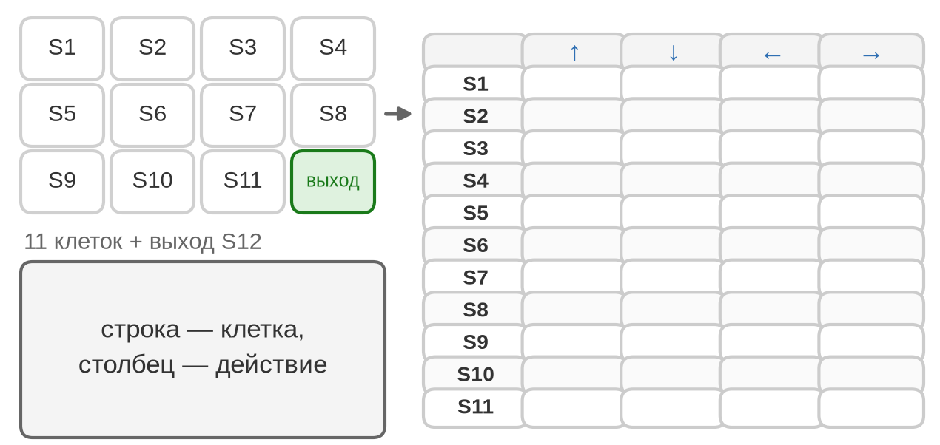
Что именно учим: таблица Q
Q(s, a) — оценка того, сколько можно получить, если в клетке s сделать действие a
Считать заранее нечего: таблица пока пустая
Для масштаба: 11 клеток ×
4 действия = 44 числа
Столько и нужно выучить — ничего больше от среды
не требуется
11 клеток на 4 действия

Slide 11
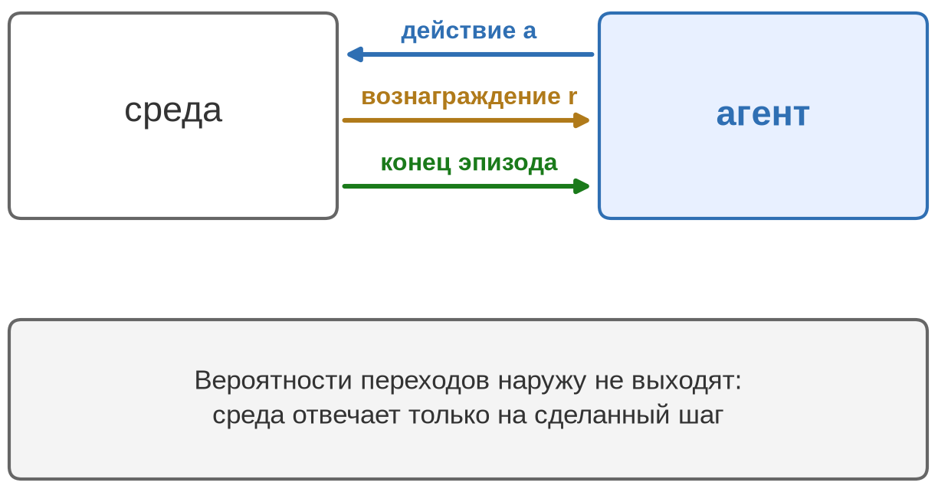
Что нужно от среды
Среда умеет начать эпизод
За каждый шаг отдаёт вознаграждение — у нас это −1 (соглашение Л3–Л5)
И сообщает, что эпизод закончился
Больше от неё ничего не нужно: наш environment.py с семинара 2 — ровно такая среда
Эпизод, вознаграждение, конец

Slide 12
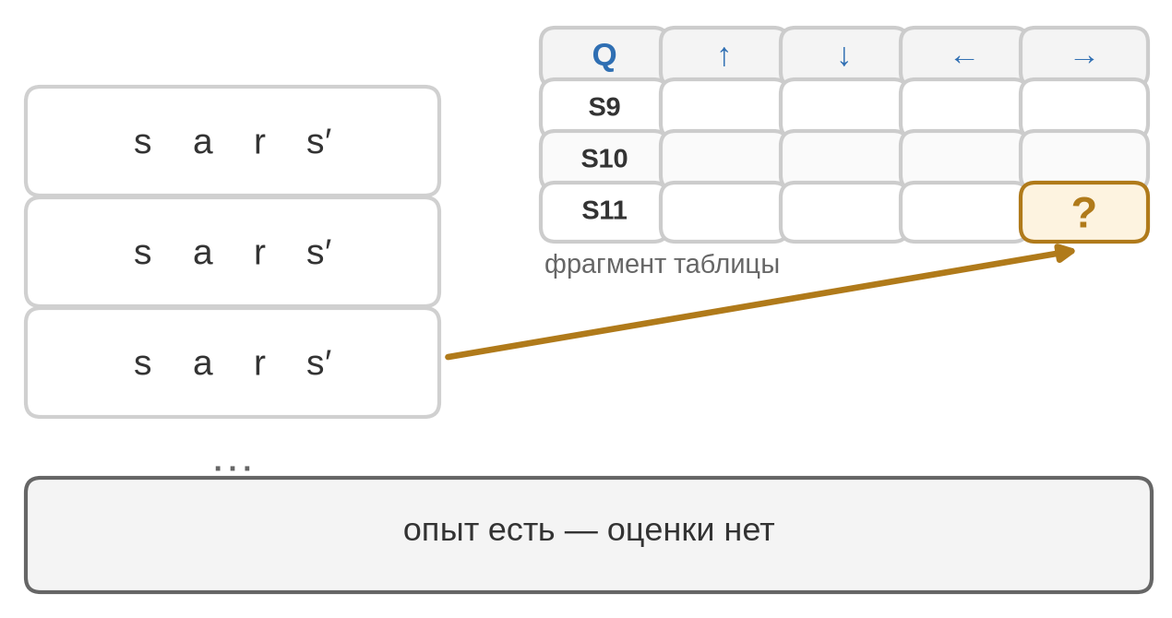
Как из эпизода получить число?
Слева — лента настоящих шагов: (s, a, r, s′) за шагом
Справа — пустая ячейка: число Q(s, a)
Между ними — вся оставшаяся лекция
Два ответа: ждать конца эпизода или учиться
на каждом шаге
У нас есть лента шагов — что с ней делать?

Slide 13
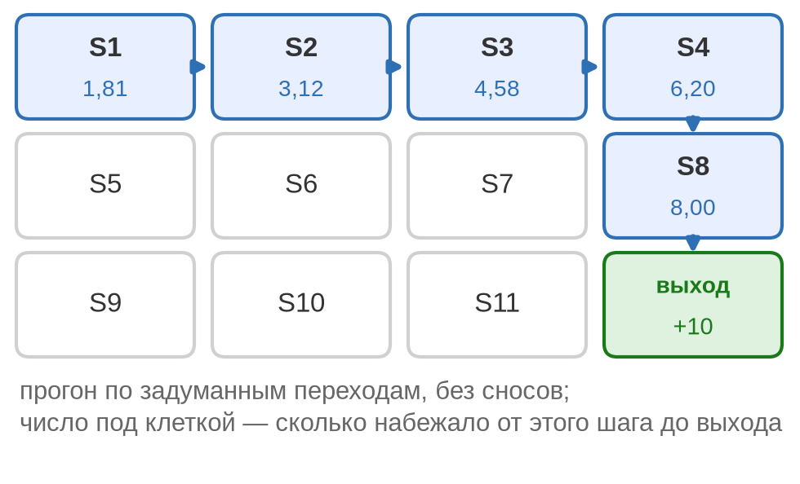
Монте-Карло: ждать до конца
Доход G — всё вознаграждение до конца эпизода; считаем с конца: G = r + γ · G_дальше
γ = 0,9, шаг r = −1: шаг в выход даёт G = −1 + 0,9 × 10 = 8,00
Дальше по цепочке: 6,20 · 4,58 · 3,12 · 1,81 — каждый шаг это −1 + 0,9 × предыдущий
Обновление: Q ← Q + α · (G − Q), α = 0,1 — оценка сдвигается к доходу
Цель известна только тогда, когда эпизод закончился
Цель — доход за остаток эпизода

Slide 14
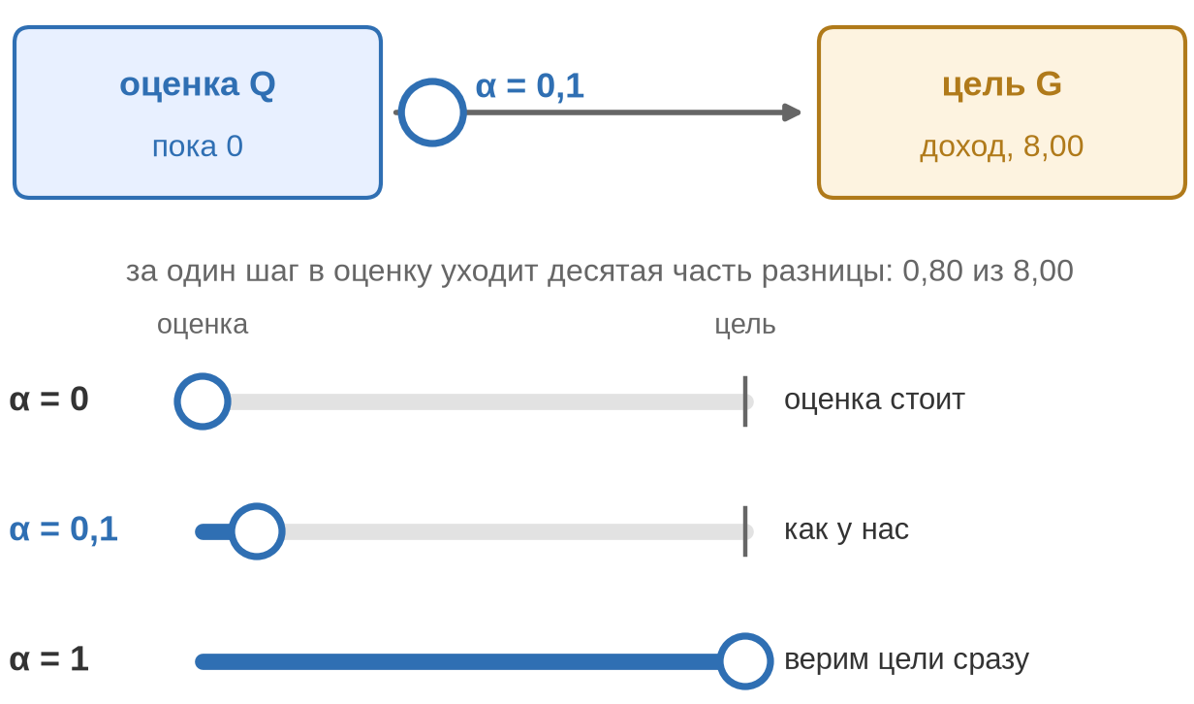
Шаг обучения α
В правиле обновления появилась буква α — та, что обещана в целях лекции; разберём сразу, чтобы дальше не спотыкаться
α — какая доля разницы «цель − оценка» уходит в оценку за один шаг: у нас α = 0,1
Оценка 0, цель 8,00: первый шаг даёт 0,80 — к цели идём десятыми долями,
а не одним прыжком
α = 1 — верим цели сразу, оценка прыгает; α = 0 — не учимся вовсе
Что бывает при большой α, увидим
на «Трёх ручках» (α = 0,5): стратегия
там начинает метаться
α — доля разницы, которую берём в оценку

Slide 15
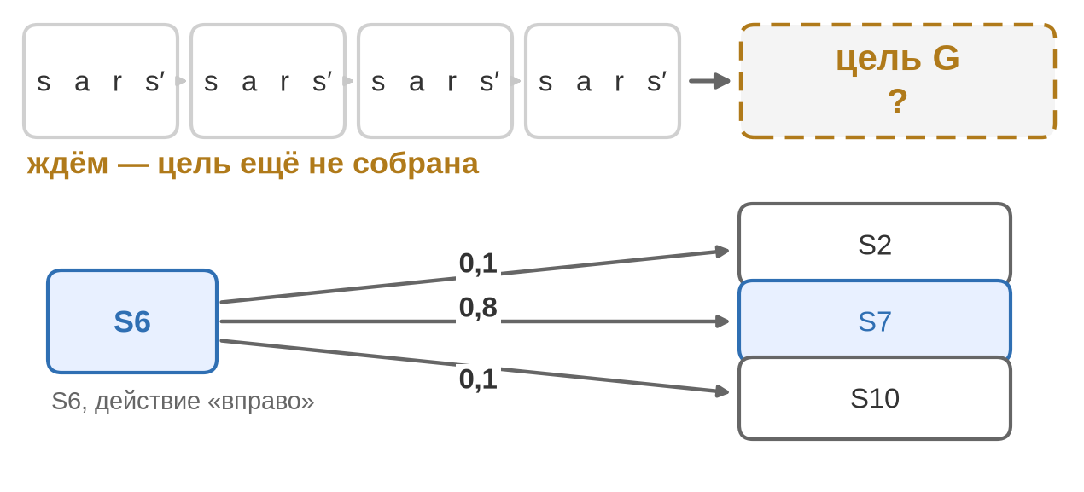
Чего Монте-Карло не может
Пока эпизод не закончился, обновлять нечего: цели ещё нет
В непрерывных задачах эпизода нет вовсе — ждать нечего никогда
Доход гуляет: сносы копятся
по всем шагам и складываются
в шум
Тот же жадный маршрут из S1, 2000 прогонов: доход в среднем 0,64
Без сносов он давал 1,81; разброс от −6,29 до 1,81;
642 прогона из 2000 недобрали больше единицы
Три ограничения

Slide 16
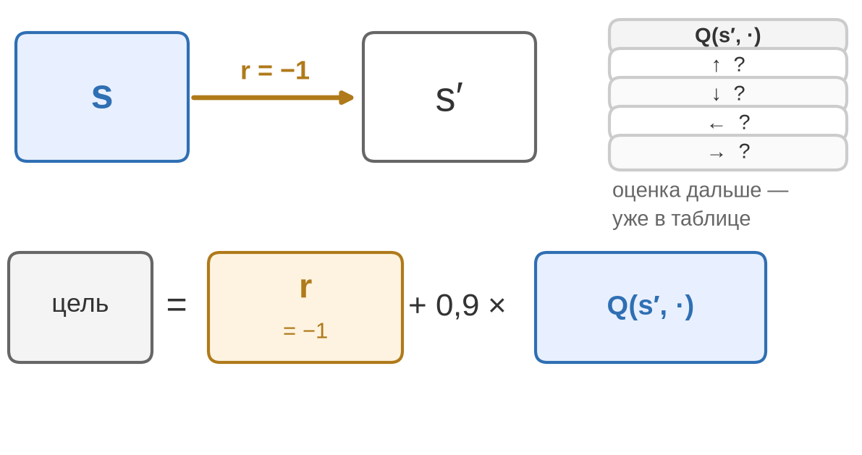
Временные разности: цель из двух частей
Цель собирается из двух частей: цель = r + γ · Q(s′, ·)
В самом начале оценки нулевые: обычный шаг — цель = −1 + 0,9 × 0 = −1,00
Шаг в выход: цель = −1 + 0,9 × 10 =
8,00 — там стоит ценность выхода +10
TD-ошибка = цель − Q(s, a) — именно её мы и разгоняем
Обновление: Q ← Q + α · TD-ошибка
Шаг плюс оценка дальше

Slide 17
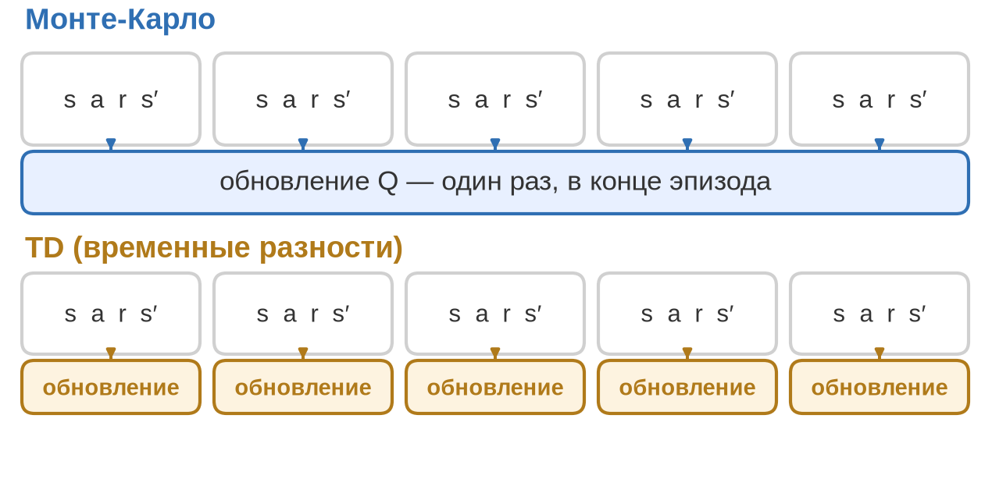
Учиться по ходу
Монте-Карло: обновление одно — после эпизода
TD: обновление на каждом шаге — прошли шаг, поправили Q
Развязку ждать не нужно:
TD учится по ходу
Цена: цель TD опирается
на незрелые оценки и может уводить в сторону
Один и тот же эпизод — два момента обновления

Slide 18
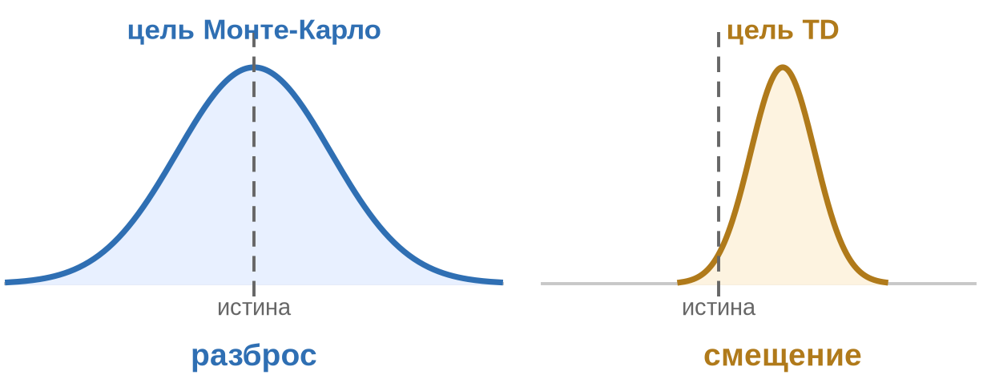
Смещение и разброс: чем платим
МК: цель — полный доход за эпизод; оценка несмещённая,
но шумная
TD: цель — шаг + γ × своя же оценка; оценка смещена
Сносы копятся по всем шагам — отсюда разброс дохода
Своя ошибка переносится в цель — отсюда смещение
Цель TD опирается на свою оценку, цель Монте-Карло — на факт

Slide 19
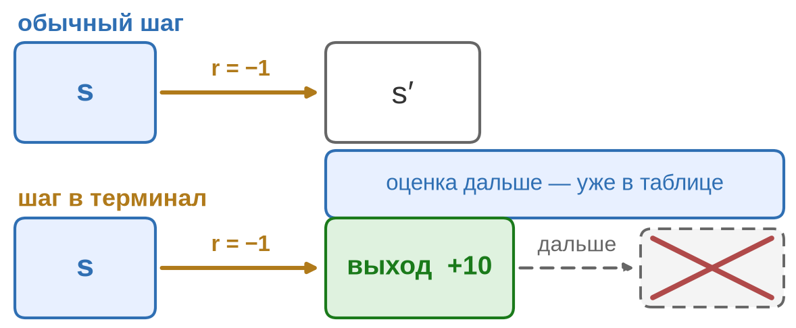
Обрыв эпизода
Обычный шаг: цель =
r + γ · Q(s′, ·)
— за ним своя оценка
Шаг в терминал: цель =
r + γ · v(терминала)
— дальше ничего нет
Наш выход: цель = −1 + 0,9 × 10 = 8,00
Если в терминале спрашивать «а что дальше», обучение уезжает
В терминале дальше ничего нет

Slide 20
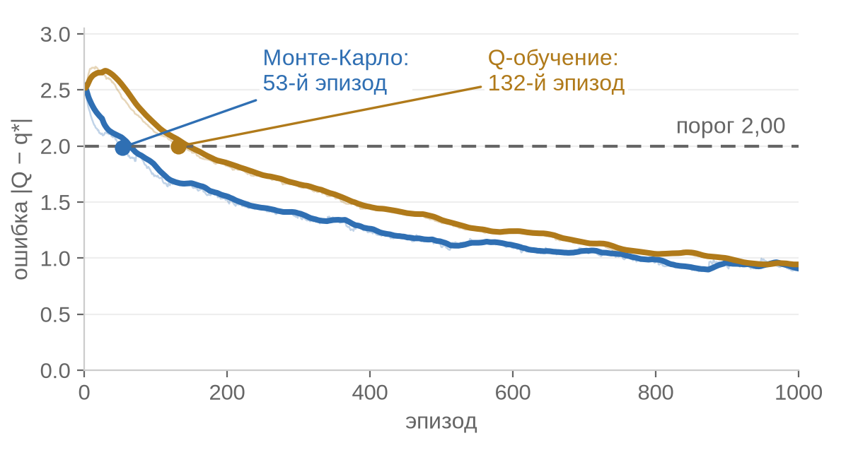
Что показывают числа
Ошибка |Q − q*| — среднее
по 44 парам (s, a)
Монте-Карло: 2,54 → 0,89
SARSA: 2,55 → 1,30
Q-обучение: 2,52 → 0,94
Порог 2,00: МК — 53-й эпизод, Q-обучение — 132-й,
SARSA — 266-й
Кривые близки: методам на простом лабиринте негде разойтись
Обучение с нулей: α = 0,1, ε = 0,1, 1000 эпизодов

Slide 21
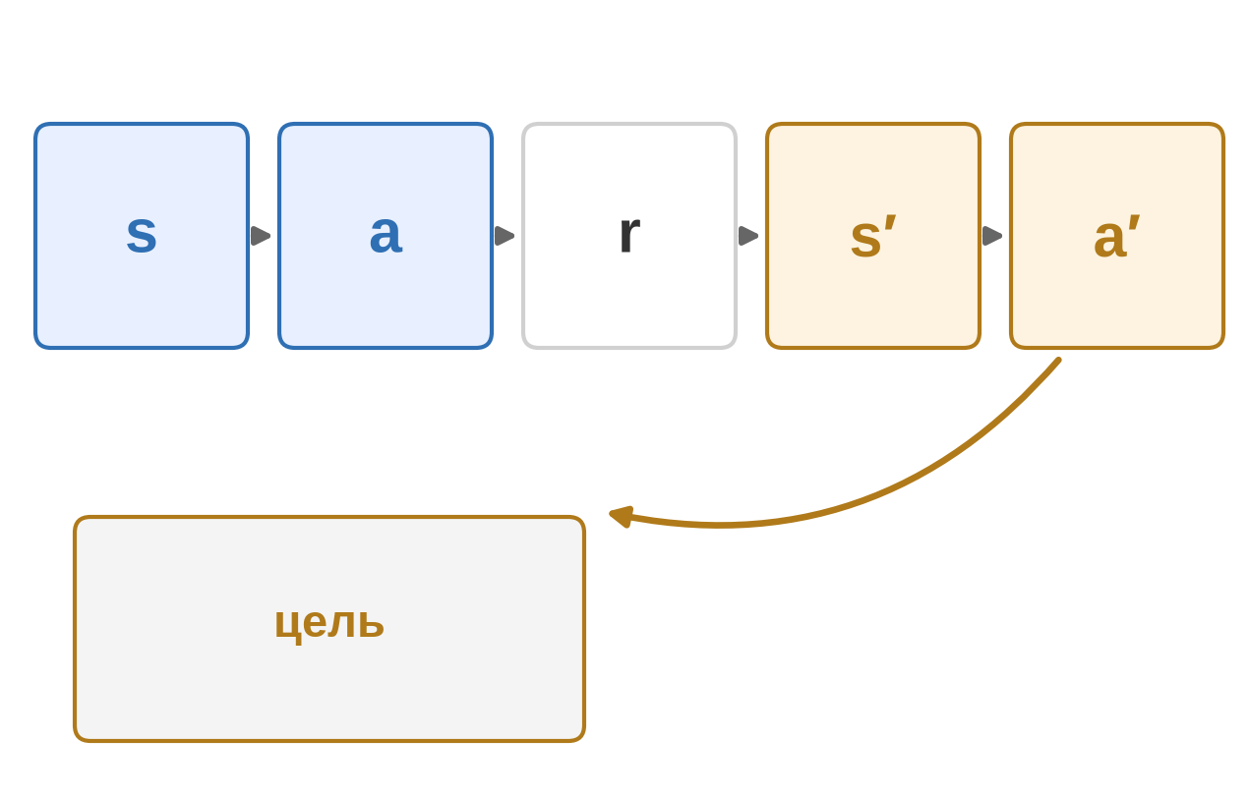
Единая стратегия: учимся про свою
Цель собирается из шага и дисконтированной оценки выбранной пары: цель = r + γ · Q(s′, a′)
a′ — действие, которое наша стратегия реально выбрала в следующем состоянии
Учимся про ту же стратегию, которой действуем, — это единая стратегия (on-policy)
Имя — просто склейка пяти букв: State, Action, Reward, State, Action
Обновление: Q(s, a) ← Q(s, a) + α · [цель − Q(s, a)]; γ = 0,9 — как в лекциях 3 и 5
Цель SARSA — шаг плюс оценка выбранной пары

Slide 22
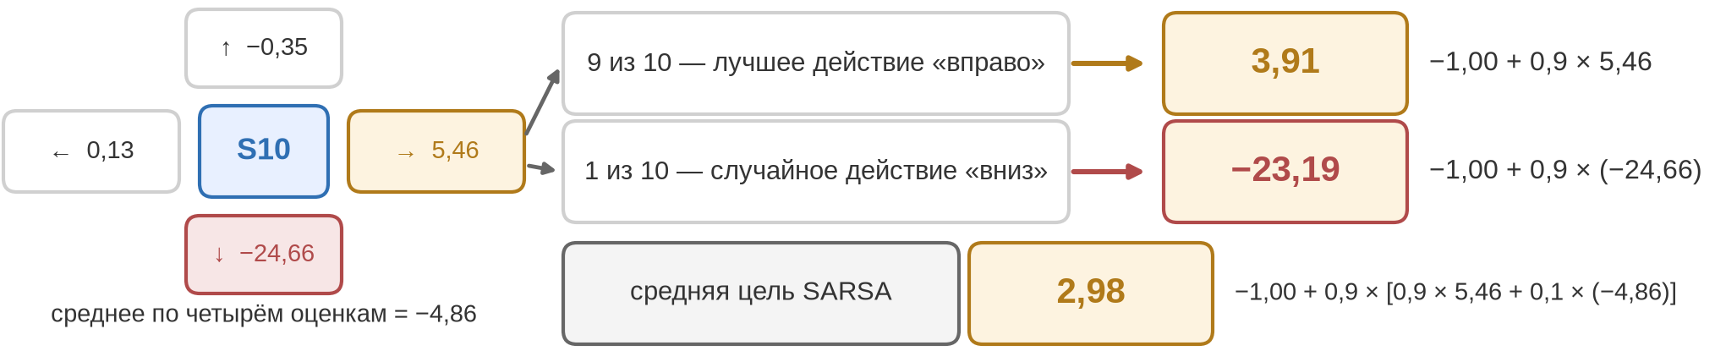
Наш ε-шум входит в цель SARSA
Четыре оценки действий клетки S10 — из снимка после 100 эпизодов; «вниз» уводит за край — там срыв, −100 (что за край — через два слайда)
Девять раз из десяти берём лучшее действие, один раз — случайное: наш ε-шум входит прямо в цель
Отсюда три цели на рисунке: 3,91 — по лучшему действию; −23,19 — если случай выпал на «вниз»; 2,98 — средняя цель SARSA
Средняя цель ниже: SARSA заранее учитывает, что иногда оступится сам, — отсюда его осторожность
Ошибёмся в оценке — цель это почувствует

Slide 23
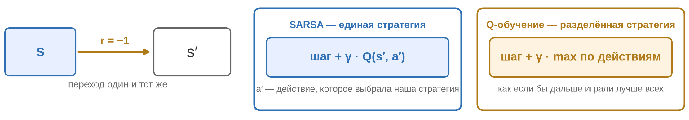
Разделённая стратегия: учимся про лучшую
Тот же переход, но цель другая: не оценка выбранной пары, а максимум по всем действиям
Q-обучение: цель = −1,00 + 0,9 × max(−0,35; −24,66; 0,13; 5,46) = 3,91 — это тот же снимок клетки S10
У SARSA в среднем было 2,98: разница только в том, что стоит справа от плюса
Стратегия обучения отделена от стратегии поведения — это разделённая стратегия (off-policy)
Цель Q-обучения — шаг плюс максимум по действиям

Slide 24
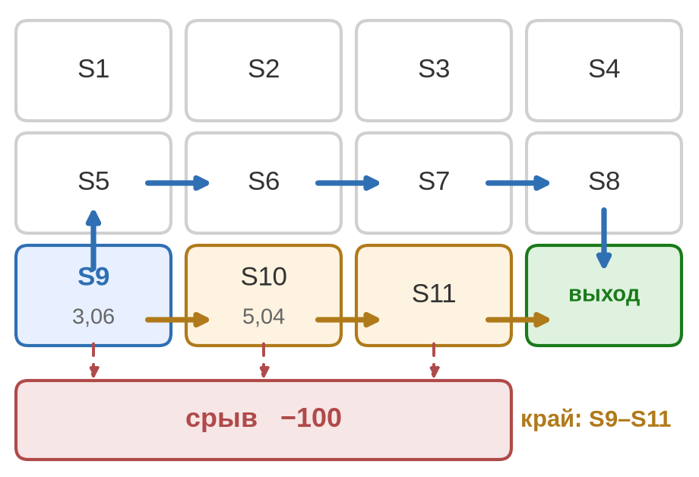
Наш пример риска: вариант «край»
Старт S9; нижний ряд S9 / S10 / S11 — край: действие «вниз» уводит в срыв
Ценность срыва −100, поэтому шаг вниз из S9 стоит
−1 + 0,9 × (−100) = −91,00, а сама клетка при верной игре — 3,06
По краю путь короткий — 3 шага: 9 → 10 → 11 → 12
Сверху путь безопасный, но на два шага длиннее — 5 шагов: 9 → 5 → 6 → 7 → 8 → 12
Это наш собственный вариант для сегодняшней лекции; основной лабиринт лекций 4 и 5 не трогаем
По краю — три шага, сверху — пять

Slide 25
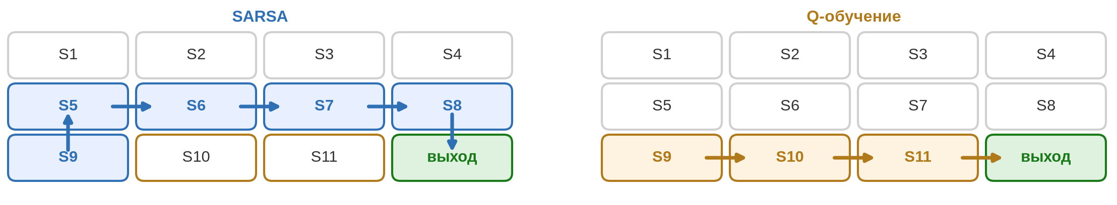
Два характера на одной среде
Одна и та же среда, две выученные стратегии: SARSA обходит сверху, Q-обучение идёт вдоль края
Ошибка |Q − q*| на 1000-м эпизоде: у SARSA 8,00 → 2,85, у Q-обучения 8,01 → 1,69
Верных жадных действий меньше — 4 из 11 против 7, но итоговая ошибка |Q − q*| у Q-обучения ниже: 1,69 против 2,85
Это не «кто умнее»: один учится про свою стратегию, другой про лучшую, — и задачи у них разные
И это не случай одного сида: на всех шести сидах SARSA срывается реже, а Q-обучение уходит по краю
Один край, две выученные стратегии

Slide 26
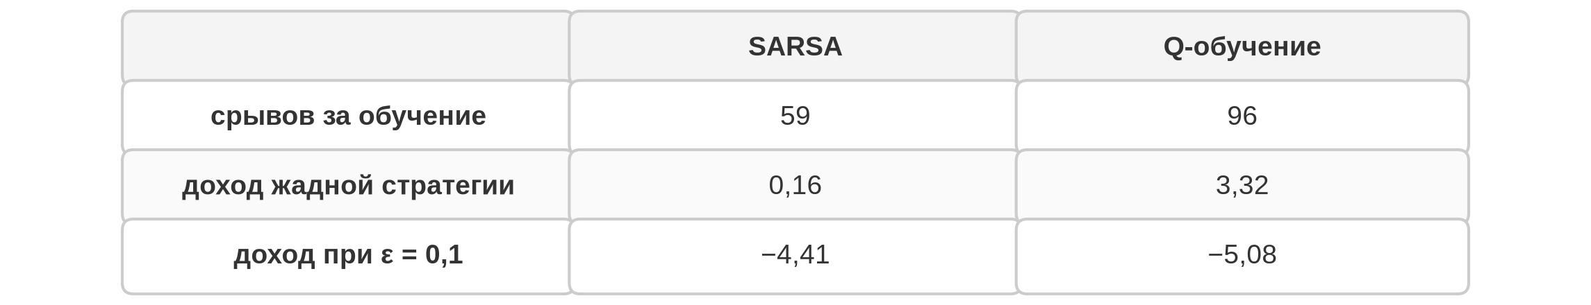
Цена осторожности и смелости
Всё за 1000 эпизодов: вариант «край», α = 0,1, ε = 0,1, сид 7 — три числа в таблице на рисунке
Срывов за обучение: осторожный срывается реже, зато идёт длинным путём
Доход выученной жадной стратегии: смелый зарабатывает заметно больше
Если продолжать действовать с исследованием (ε = 0,1), оба в минусе — и смелый теряет больше
Вот весь компромисс: смелость — короткий путь и доход, осторожность — меньше срывов
Всё за 1000 эпизодов

Slide 27
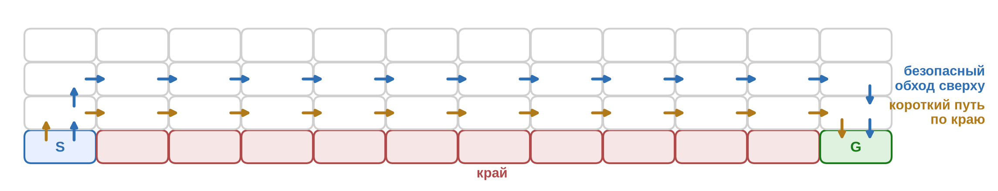
То же явление: край из Sutton & Barto
Классический cliff walking: сетка-коридор, а вдоль нижней границы — пропасть
Картина один в один с нашей, только сетка другая
Среда другая — механизм тот же: разделённая стратегия смело идёт по краю, единая учитывает, что иногда оступится
Значит, осторожность SARSA — свойство самого подхода, а не особенность нашего лабиринта
То же явление на другой сетке

Slide 28
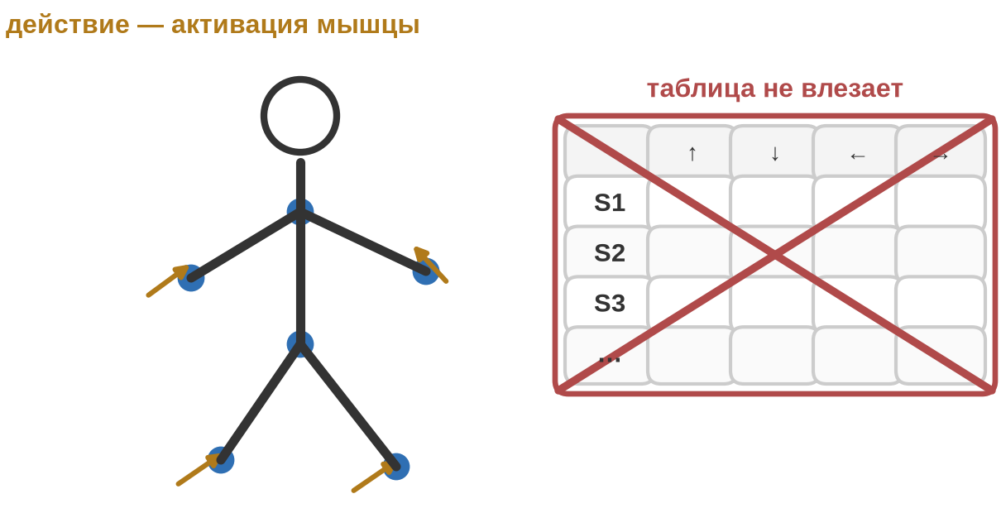
Учим робота ходить
Тот же цикл s / a / r, но действий не четверо: каждое действие — активация своей мышцы
Состояний и действий не перечесть — таблица, которую мы заполняли, здесь невозможна
Таких роботов учат без демонстраций: метод depRL, движок Hyfydy
То, что видно на видео, — результат прогона обученной стратегии, а не сама среда
Отсюда мостик к функции или сети и к исследованию в огромном пространстве действий
Действий и состояний — не перечесть

Slide 29
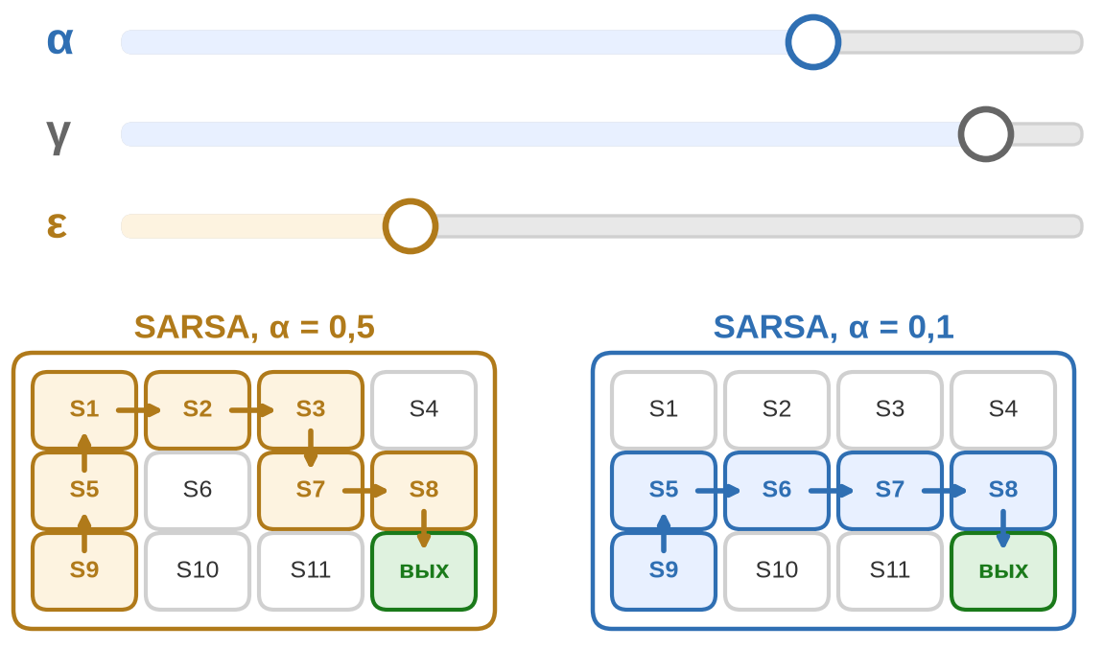
Три ручки обучения
α — скорость учёта нового опыта: чем больше, тем сильнее оценка прыгает
за последним шагом
При α = 0,5 SARSA уходит в крюк 9 → 5 → 1 → 2 → 3 → 7 → 8 → 12, доход жадной стратегии −1,23
При α = 0,1 крюк пропадает: 9 → 5 → 6 → 7 → 8 → 12, доход 0,16 (среднее за эпизод)
γ — дальновидность, она знакома
из лекций 3 и 5: постановка задачи,
а не наша ручка
ε — какую долю шагов отдаём случайности; о его цене — следующий слайд
Скорость, дальновидность, исследование

Slide 30
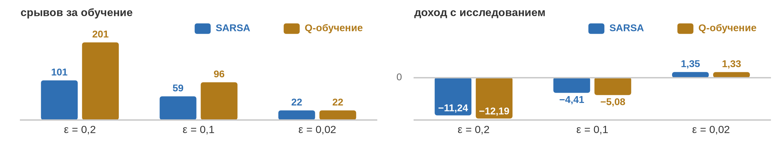
Сколько стоит исследование
Те же настройки: вариант «край», 1000 эпизодов, α = 0,1, сид 7 — и три значения ε
Слева — срывы за обучение: чем меньше исследуем, тем реже срываемся
Справа — доход с исследованием: он растёт к нулю и выше, у SARSA мягче, чем у Q-обучения
Правило простое: меньше исследуем — меньше платим; при ε = 0,02 оба уже в плюсе
Обратная сторона: если опасное место так и не встретим, то и не научимся его обходить
Меньше исследуем — меньше платим

Slide 31
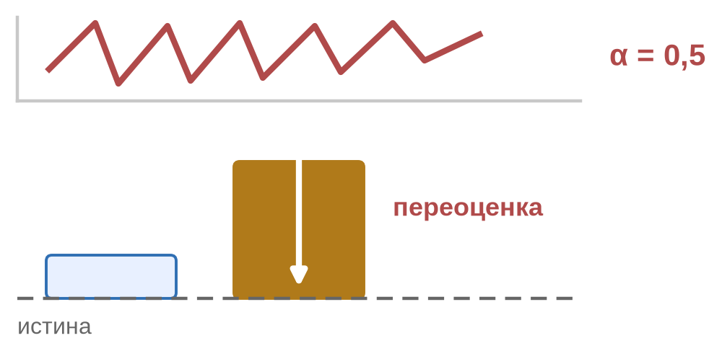
Две грабли
Слишком большая α: оценки прыгают, стратегия мечется — это мы видели на α = 0,5
Максимум по шумным оценкам завышает — но не в среднем, а в отдельных клетках
В среднем «обещание минус истина» отрицательное у обоих: Q-обучение −1,02, SARSA −1,21; переоценка — только в отдельных клетках: S9 +0,83 у Q-обучения и S11 +0,04 у SARSA
Вариант «край», 1000 эпизодов, α = 0,1, сид 7 (report §8)
Где ошибаются чаще всего

Slide 32
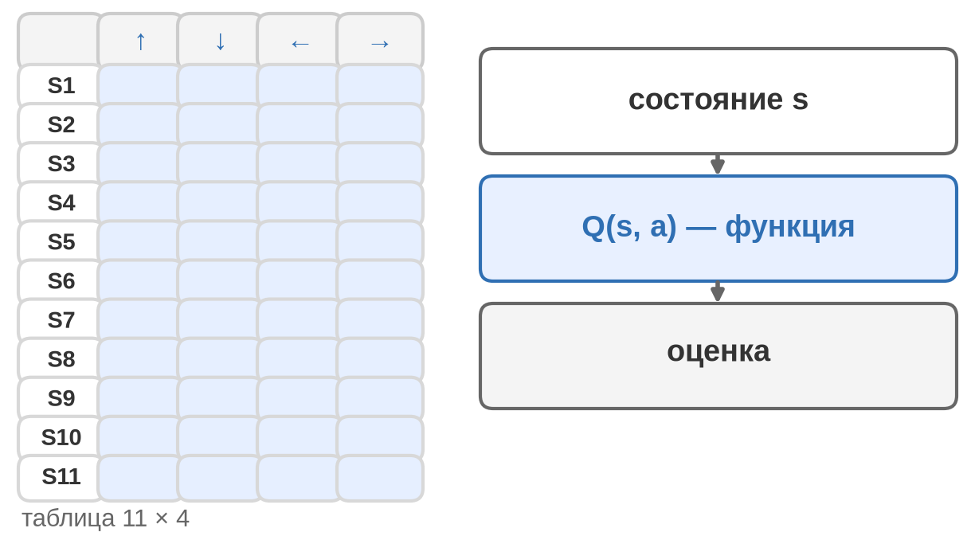
Таблица не масштабируется
Клеток и действий не перечесть — заполнить таблицу нечем
Как тогда хранить оценку и чем за это придётся заплатить?
Ответ — в последнем блоке лекции
Вход в последний блок

Slide 33
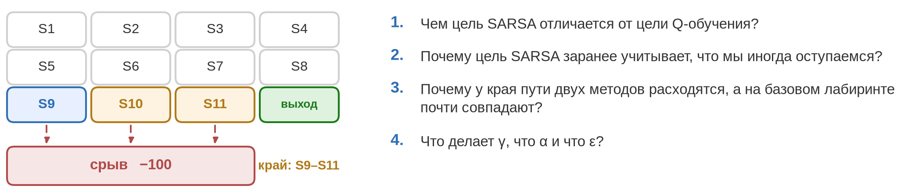
Проверяем себя
Вопрос на выход, на подумать после лекции: опишите одну задачу из своей работы как задачу обучения с подкреплением — что здесь состояние, что действие, что вознаграждение и где может быть свой «край»?
Ответ с места не нужен: это размышление после лекции, как «вопрос на подумать» на финале лекции 5
Четыре вопроса — и один на выход

Slide 34
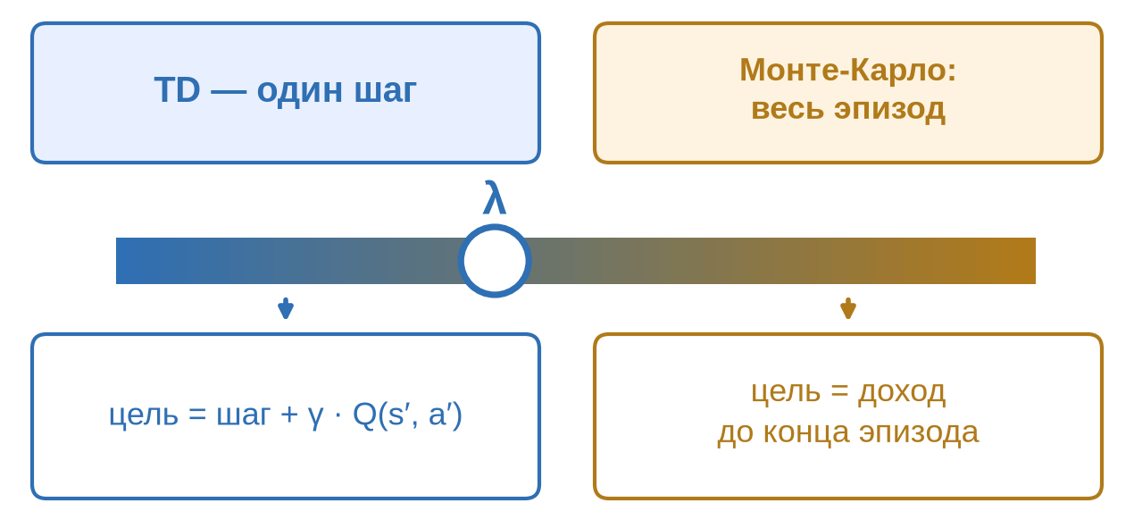
TD(λ)
Мы видели две крайности: Монте-Карло смотрит до конца эпизода, TD — на один шаг
Между ними есть плавная ручка — параметр λ: он смешивает цели разной глубины
При λ = 0 получаем чистый TD, при λ, близкой к единице, — почти Монте-Карло
Так устроен TD(λ): не брать одну
из двух крайностей, а смешивать цели
Ручка между Монте-Карло и TD

Slide 35
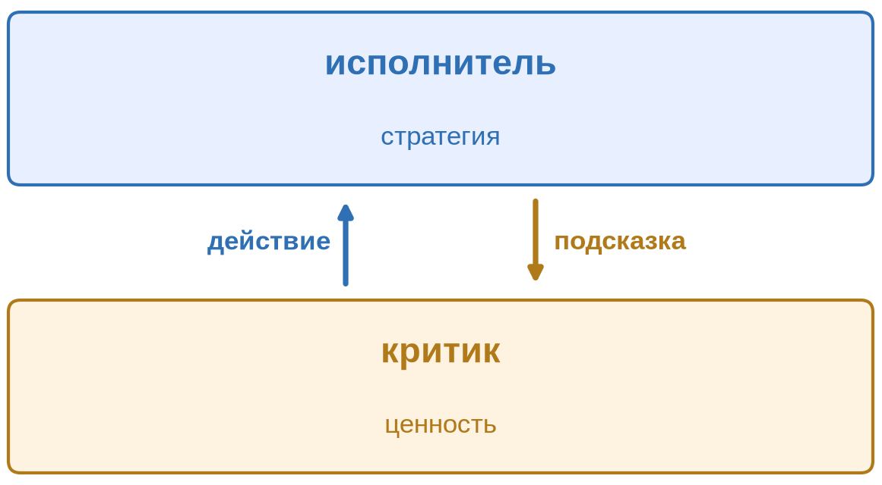
Исполнитель-критик
Держим две части: исполнителя, который выбирает действия, и критика, который оценивает, как исполнитель играет
Исполнитель учится по подсказке критика: если оценка выросла, действие закрепляется
Это тот же Q, разделённый на две роли: действие и его оценка живут отдельно
Оба обновляются вместе — так устроен исполнитель-критик (actor-critic)
Две роли: кто действует и кто оценивает

Slide 36
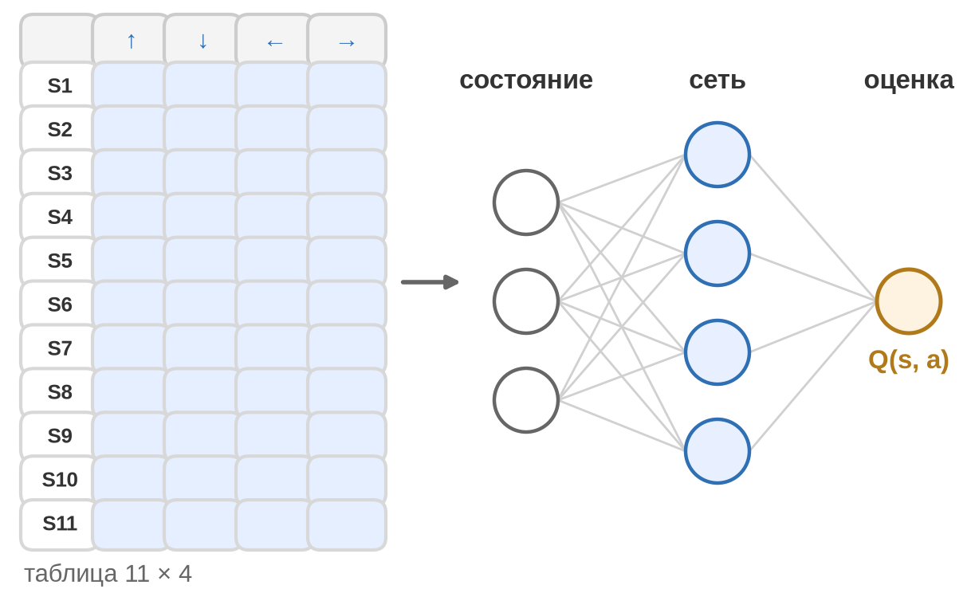
Аппроксимация: таблица → функция
Таблицу заменяем функцией или нейросетью: на входе состояние, на выходе оценка
Получаем масштаб: похожим состояниям достаются похожие оценки, таблица на миллионы строк не нужна
Теряем табличные гарантии сходимости: там, где появляется приближение, сходимость становится условной
Это та цена, которую платят все практические методы
Что теряем, что получаем

Slide 37
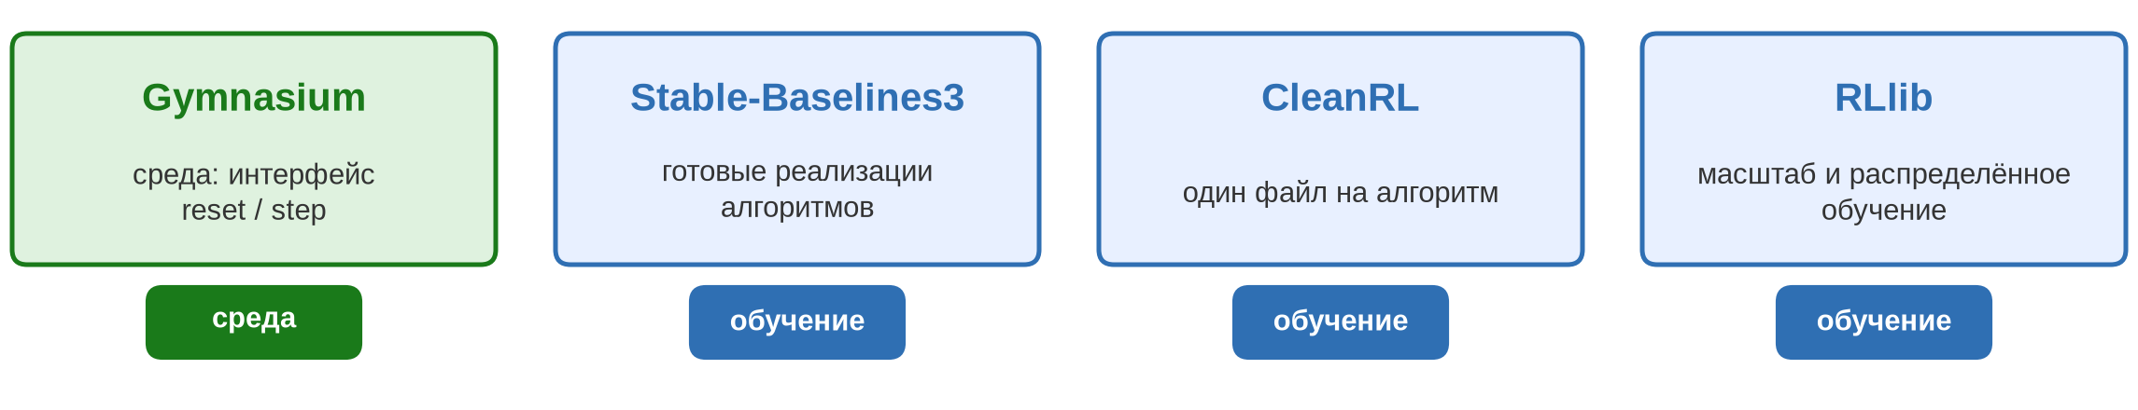
Каркасы
Всё, что мы писали руками, в каркасах уже есть: среду — на семинаре, обновление Q и ε-жадный выбор — сами
Каркас берёт на себя скучное: готовые среды, готовые алгоритмы, читаемый код, масштаб
Среда и обучение живут раздельно: среда отвечает на шаг, обучение учится на этих шагах
Для лабораторной 3 хватит Gymnasium и Stable-Baselines3
Что каждая библиотека берёт на себя

Slide 38
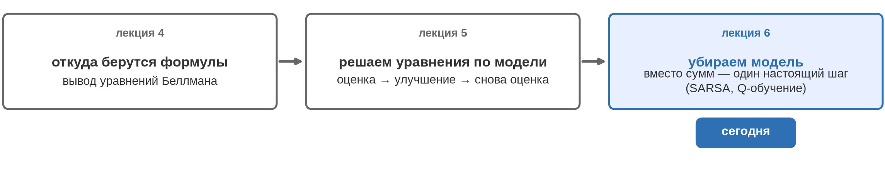
Карта курса
От вывода уравнений Беллмана в лекции 4 — через решение по модели в лекции 5 — к обучению по опыту сегодня
Монте-Карло, временные разности, SARSA и Q-обучение: сегодняшняя лекция закрывает эту линию курса
Дальше — только то, что снимает ограничения таблицы: функция вместо таблицы и готовые каркасы
Весь путь курса — на одной ленте

Slide 39
Пять мыслей курса
Курс был про одно: как научить агента действовать ради вознаграждения, когда модели среды нет
Остальное — детали, к которым всегда можно вернуться по слайдам лекции
Обучение с подкреплением - это про цель, а не про правило: агент действует ради суммарного вознаграждения.
Всё держится на одном правиле: ценность сейчас - это вознаграждение плюс $$γ$$, умноженная
на ценность потом.
Решение строят итеративно: оценить - улучшить - снова оценить; так работают GPI и итерация
по ценностям.
Когда модели нет, учимся по опыту: цель - шаг плюс $$γ$$, умноженная на оценку дальше; это временные разности и TD-ошибка.
Один и тот же переход даёт два характера: SARSA учится про свою стратегию и осторожен,
Q-обучение - про лучшую и смело; дальше это масштабируют функцией.
Всё, что нужно унести с лекции

